Slide 1
Start på HTX - velkommen! ☺

Slide 2
Er i kommet? Natacha fører protokol

Slide 3
Hvad skal der ske i dag?
Præsentation af klasselærere og tutorer
Stamoplysningsskema
Navneleg
Rundvisning af tutorer
Info om det, at være elev på OTG – praktiske oplysninger, vigtige datoer, tutorfortællinger
Lege
Fotografering og bogudlån

Slide 4
Hvem er vi?
Steen Heide
Natacha Nissen
Victor Truelsen
Cecilie Lyngdal

Slide 5
Jeres data
Kontrollér følgende:
- at navn er stavet korrekt (bl.a. af hensyn til eksamensbevis)
- at adressen er korrekt
at telefonnummer på forældre er korrekt
at jeres mobilnummer er korrekt

Slide 6
Navneleg
Navn | By/Land | Boligform | Søskende | Husdyr
Hobby | Samler på | Sport | Læser | Serier
Skole | Venner | Politik | Forældre | Lærere
Musik | Spil | Drømme | Støj | Fedeste Fag
Glæder mig til | Rejser | Varme | Studietur | Jeg vil være
Brug ordene til at lære hinanden at kende (makker til makker) 10min
Tagnoter
Find de værdier i har fælles og præsenter for makkerskabsgruppen 5min
Præsenter bordet for klassen 5min

Slide 7
Rundvisning
Victor Truelsen
Cecilie Lyngdal

Slide 8
At: være på-, gå på- og beherske HTX
Vores krav
Gensidig respekt
Fravær
Afleveringer
Elevskabe
Makkerskabsgrupper
Mobil politik
PC politik

Slide 10
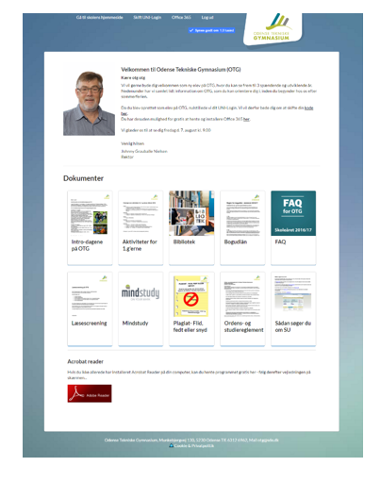
Året der kommer
Introforløb
Aktiviteter på Marienlyst
Opsætning af telte
Hygge og aftensmad
Morgenmad
Samarbejdsøvelser
PU forløbet
NV forløbet
Grundforløbsprøver
https://velkommen.otg.dk/
Årsplan

Slide 11
Hvad er HTX
Tutorer fortæller

Slide 12
HUSK! Til introdage 16-17. august
Telte
Sportstøj
Soveposer og det andet

Slide 13
Lege
Underlige facts
Tegn og gæt

Slide 14
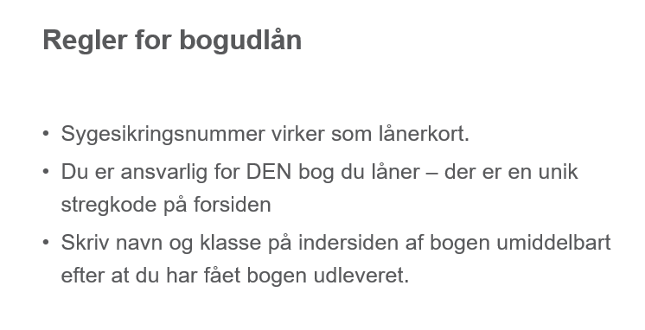
Fotografering og bogudlån
Fotografering kl. 11.45
Bogudlån kl. 12.00
Tutorer tager jer med til bogudlån

Slide 15
Tak for i dag ☺

